Slide 1


《数据科学引论》2021课程
数据科学引论
汤臣薇
tangchenwei@scu.edu.cn
四川大学计算机学院（软件学院）
数据智能与计算艺术实验室
1
Notes:
<编号>

Slide 2
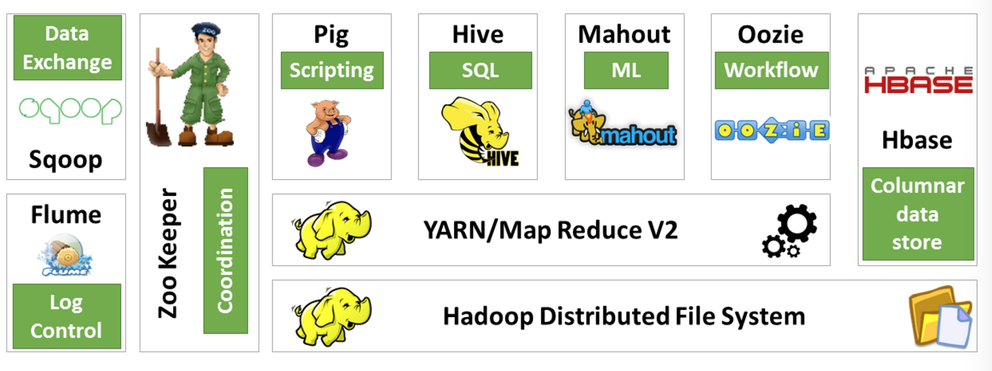
Hadoop关键技术
Hadoop的生态环境
Notes:
http://www.searchdatabase.com.cn/showcontent_24182.htm
<编号>

Slide 3
Hadoop关键技术 Hbase
Hbase主要用来存储非结构化和半结构化的松散数据
HBase的目标是处理非常庞大的表，可以用普通的计算机处理超过10亿行数据，并且有数百万列元素组成的数据表
HBase中的表的特点：
大：一个表可以上亿行，上百万列
面向列：面向列的存储和权限控制，支持列独立检索
稀疏：为空的列不占用存储空间，因此可设计的很稀疏
Notes:
http://blog.sina.com.cn/s/blog_bd5db8370101gzde.html
<编号>

Slide 4
Hadoop关键技术 Hbase
数据类型： HBase只有简单的字符串类型，它只保存字符串。而关系数据库有丰富的类型选择和存储方式
数据操作： HBase操作只有很简单的插入、查询、删除、清空等操作。而传统的关系数据通常有各种各样的函数、表连接操作。
存储模式： HBase是基于列存储的，每个列族都有几个文件保存，不同列族的文件是分离的。传统的关系数据库是基于表格结构和行模式保存的。
数据维护： HBase的更新会保留旧数据，所以实际上是插入了新的数据，而不是传统关系数据库里面的替换修改。
可伸缩性：HBase能够轻易的增加或者减少（在硬件错误的时候）硬件数量，而且对错误的兼容性比较高。而传统的关系数据库需要增加中间层才能实现类似的功能。
Notes:
http://blog.sina.com.cn/s/blog_bd5db8370101gzde.html
<编号>

Slide 5
Hadoop关键技术 Hbase
HBase（ Hadoop Database）是一个高可靠性、高性能、面向列、可伸缩的分布式存储系统，利用HBase技术可在廉价PC Server上搭建起大规模结构化存储集群。
HBase利用Hadoop HDFS作为其文件存储系统
Hbase是 Google BigTable 的开源实现，模仿并提供了基于Google文件系统的BigTable数据库的所有功能。
Big Table是Google设计的分布式数据存储系统，用来处理海量的数据的一种非关系型的数据库。
支持大规模海量数据，分布式并发数据处理效率极高，易于扩展且支持动态伸缩，适用于廉价设备，适合于读操作不适合写操作。
HBase主要依靠横向扩展，通过不断增加廉价的商用服务器，来增加计算和存储能力。
Notes:
http://blog.sina.com.cn/s/blog_bd5db8370101gzde.html
<编号>

Slide 6
HBase数据模型
HBase是一个稀疏，多维，持久化存储的映射表
HBase数据模型的三个重要概念：
行键（ Row Key）： HBase表的主键，表中的记录按照行键排序。行键用来检索记录的主键。
时间戳（Timestamp）：每次数据操作对应的时间戳，可看作是数据的版本号，不同的版本是通过时间戳来进行索引的。
列族（ Column Family）：表在水平方向有一个或者多个列族组成，一个列族中可以由任意多个列组成，即列族支持动态扩展。
列族
 | Info
 | name | major | email
20160001 | Luo Ming | Computer | luo@qq.com
20160002 | Liu Jun | Computer | liu@qq.com
20160003 | Xie You | Computer
时间戳
行健
t1
xie@qq.com
t2
you@163.com
Notes:
无需预先定义Column的数量以及类型
<编号>

Slide 7
HBase实现原理
Region负责存储和维护，及处理来自客户端的请求
Master负责管理和维护HBase表的分区信息
客户端从Master获得Region存储信息，然后直接从Region读取数据
Master主服务器
Client
Region服务器
Region服务器
Region服务器
Region服务器
….
Notes:
<编号>

Slide 8
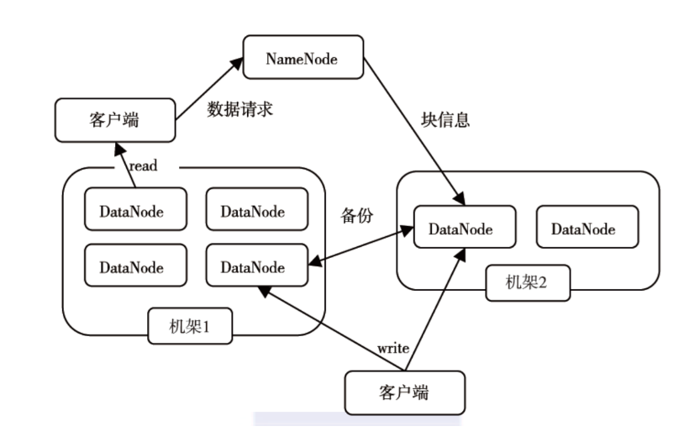
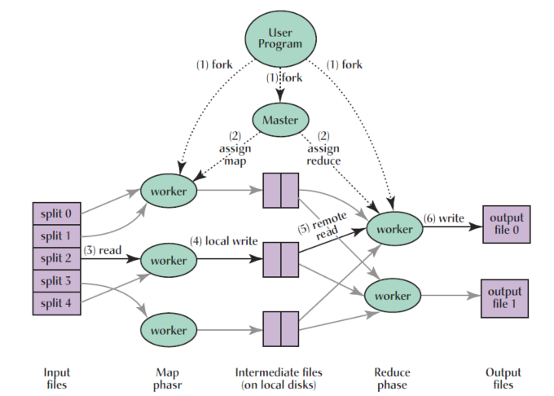
Hadoop关键技术
提供分布式文件操作和存储等支持
HDFS
MapReduce
MapReduce在HDFS的基础上实现了任务的分发、跟踪、执行等工作, 并收集结果
二者相互作用 完成Hadoop分布式集群的主要任务
Notes:
<编号>

Slide 9
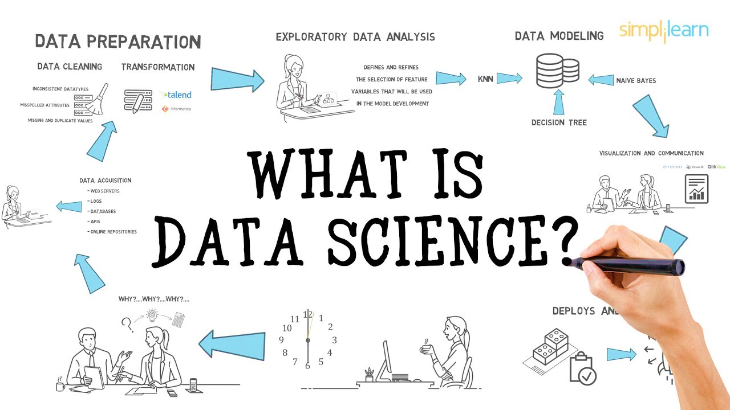
Spark
Notes:
<编号>

Slide 10
提纲
Spark的诞生
Spark和Hadoop的比较
Spark简介

Slide 11


分布式并行编程-编程方式的变革
Hadoop的出现，极大的降低了分布式并行编程的门槛
分布式编程
Hadoop编程简单，无须任何并行开发经验
….
Notes:
<编号>

Slide 12

MapReduce模型
MapReduce是Hadoop核心计算模型
Notes:
http://blog.sina.com.cn/s/blog_bd5db8370101gzde.html
<编号>

Slide 13
MapReduce模型
Map（映射）
抽象成两个函数
MapReduce
Reduce（映射）
由用户负责实现
MapReduce设计理念：移动计算，不移动数据，即数据在哪个节点上，就在哪个节点上运行任务。
Notes:
<编号>

Slide 14
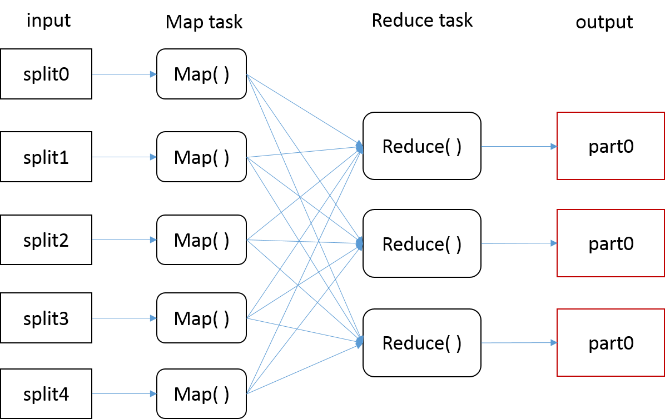
MapReduce缺陷
非循环式数据流模型
迭代计算需要大量磁盘IO操作
固定Map/Reduce模式
无法保证灵活运算和优秀性能（复杂的算法需要切分出无数的job）

Slide 15
MapReduce流程
①
HDFS读取数据
②
Map操作
结果写入磁盘
③
Reduce操作
读取Map中间结果
④
结果写回HDFS
Notes:
<编号>

Slide 16
MapReduce流程
多次磁盘读写，高度依赖磁盘
①
HDFS读取数据
②
Map操作
结果写入磁盘
③
Reduce操作
读取Map中间结果
④
结果写回HDFS
Notes:
<编号>

Slide 17
MapReduce缺陷
呼唤一个更强大的处理框架
硬盘 -> 内存
非循环式数据流模型
迭代计算需要大量磁盘IO操作
固定Map/Reduce模式
无法保证灵活运算和优秀性能
（复杂的算法需要切分出无数的job）

Slide 18
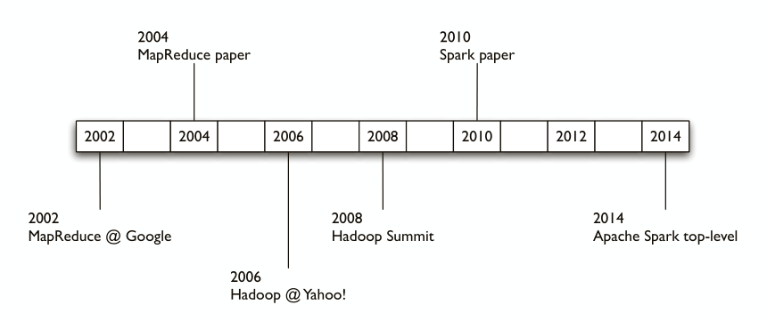
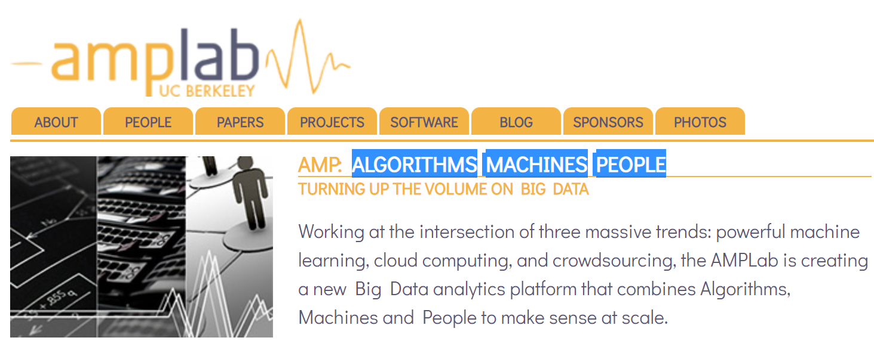
Spark诞生
Spark应运而生
2009年美国加州大学伯克利分校的AMPLab设计了名叫Spark的大数据处理框架

Slide 19
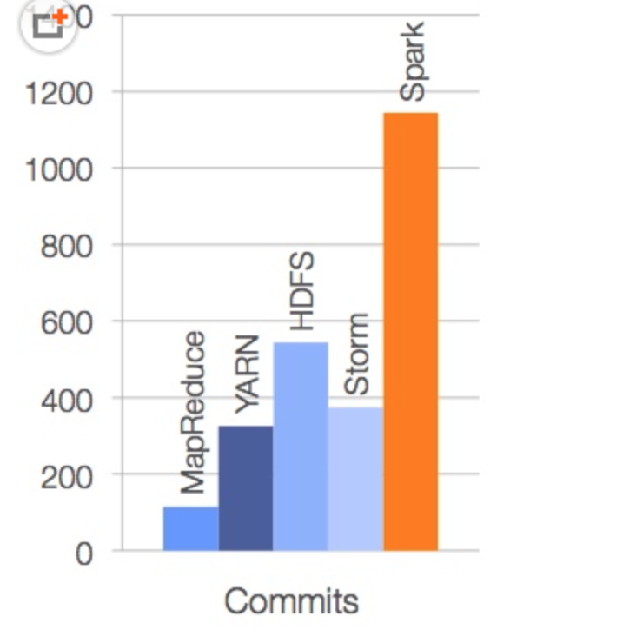
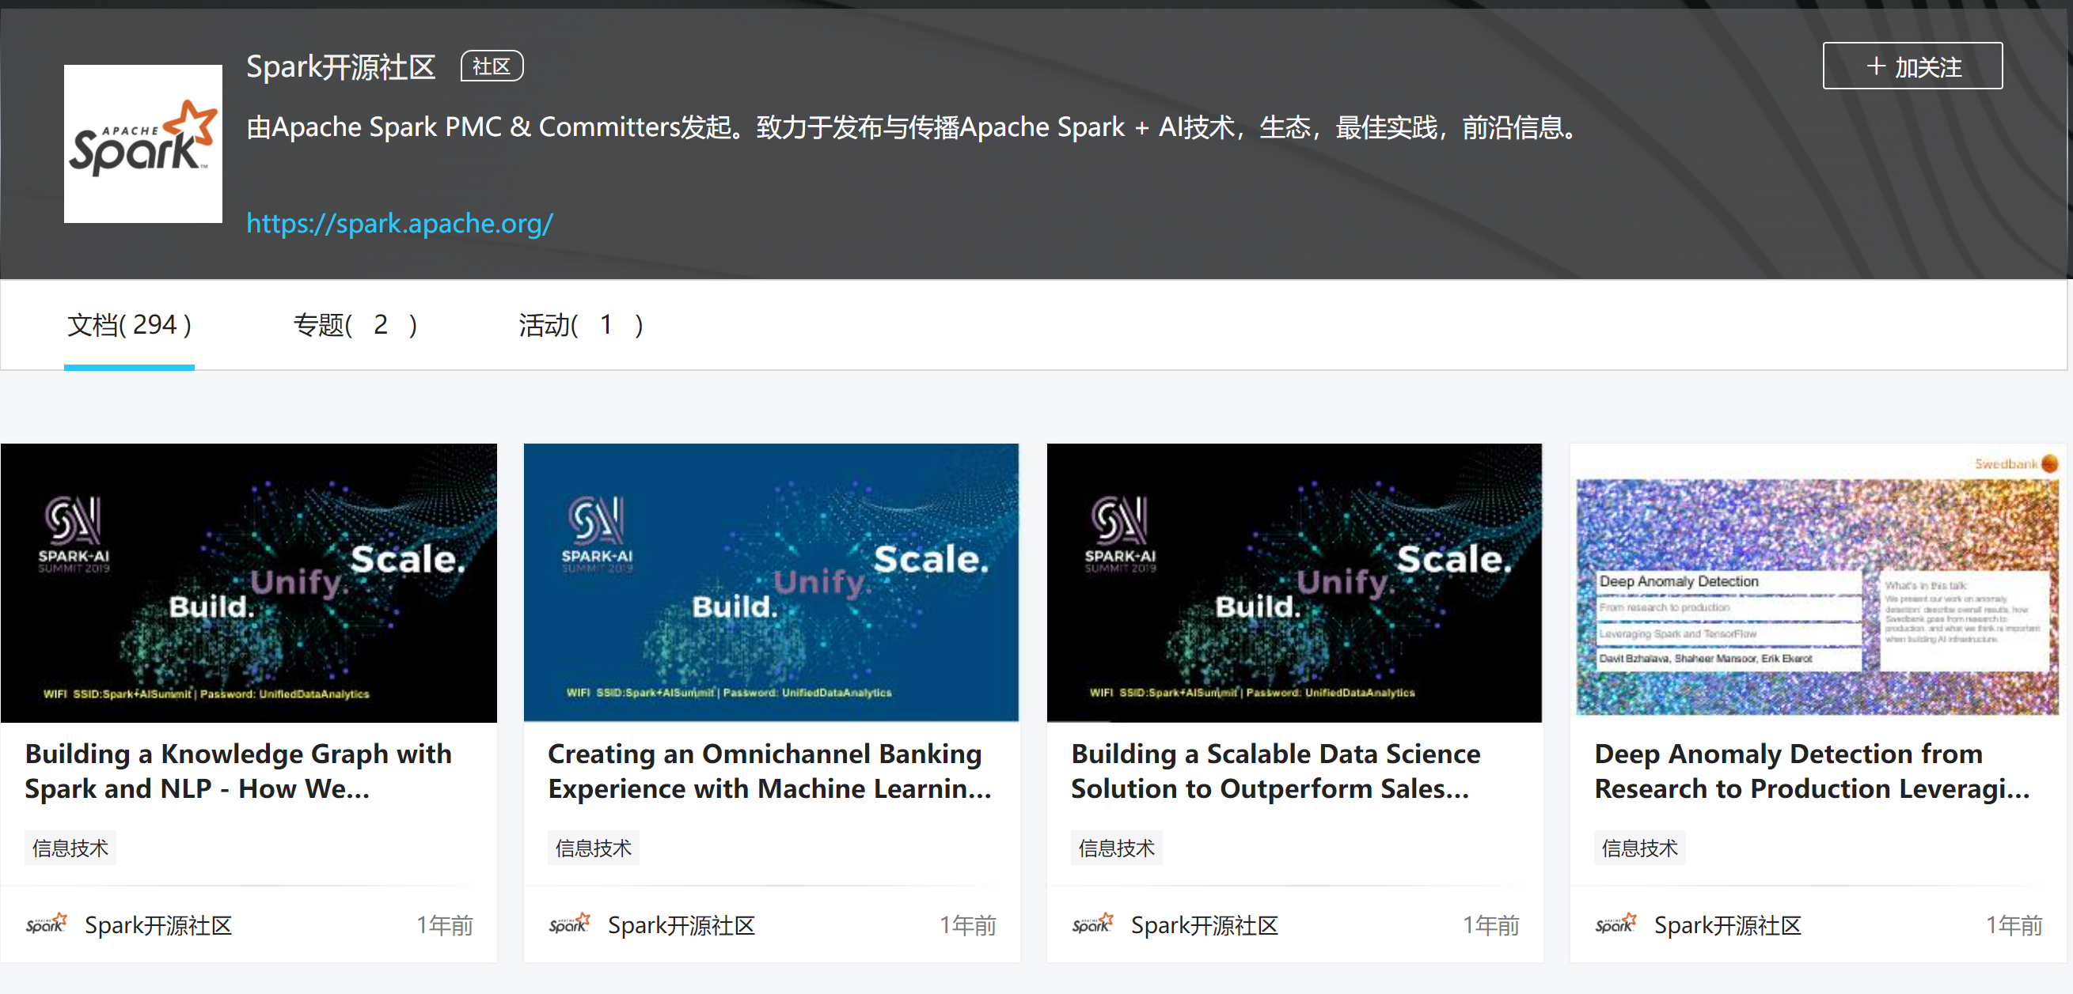
Spark诞生
至今已有超过 100 家公司（雅虎、阿里、百度、网易、腾讯、搜狐等）参与Spark社区的贡献
2014年 Spark代码贡献量

Slide 20

Spark诞生
至今已有超过 100 家公司（阿里、百度、网易、腾讯、搜狐等）参与Spark社区的贡献
Spark正如其名字一样 “星星之火可以燎原”
成为了近些年最火热的大数据技术
2014年 Spark代码贡献量

Slide 21
提纲
Spark的诞生
Spark和Hadoop的比较
Spark简介

Slide 22

Spark简介
Spark是一个快速且通用的集群计算平台
快速
通用
高度开放
在内存中计算
特定工作比MR快数10倍
高效支持更多类型的计算（交互式查询、流处理）
容纳了很多独立分布式系统的功能（批处理、迭代计算、交互查询、流处理）
无需维护不同集群，只需维护一个Spark集群
提供Python、Java、Scala、SQL的API
可运行在Hdoop集群上，访问HDFS数据
Spark三大特性

Slide 23
Spark简介
Spark是一个快速且通用的集群计算平台
快速
通用
高度开放
Spark是基于内存的迭代计算框架
适合需要多次操作特定数据集的应用场合，反复操作的次数越多，所需读取的数据量越大 ，收益越大
在内存中计算
特定工作比MR快数10倍
高效支持更多类型的计算（交互式查询、流处理）
容纳了很多独立分布式系统的功能（批处理、迭代计算、交互查询、流处理）
无需维护不同集群，只需维护一个Spark集群
提供Python、Java、Scala、SQL的API
可运行在Hdoop集群上，访问HDFS数据
Spark三大特性

Slide 24
Spark生态环境组件
结构化数据
实时
计算
机器
学习
图
计算
Spark Core
独立调度器
YARN
Mesos

Slide 25
Spark组件
Spark核心
包含Spark的基本功能（任务调度、内存管理、容错机制）
定义了RDDs(resilient distributed databases)弹性分布数据集，RDDs代表横跨多个工作节点的数据集合，可以被并行处理
提供创建和操作RDDs的API
处理数据时将计算转化为一个有向无环图(DAG)的任务集，可有效的恢复DAG中故障和慢节点执行的任务

Slide 26
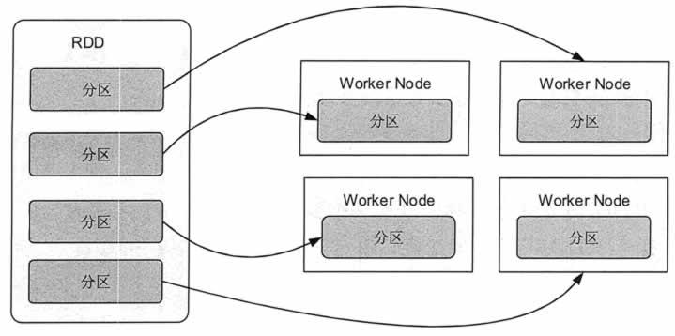
弹性分布数据集(RDD)
定义
最基本的数据抽象，不可变、可分区、里面的元素可并行计算的集合
具有数据流模型的特点：自动容错、位置感知性调度和可伸缩性
允许用户在执行多个查询时显式地将工作集缓存在内存中，后续的查询能够重用工作集，这极大地提升了查询速度
Notes:
Scala是一门现代的多范式编程语言，类似java的编程语言，旨在以简练、优雅及类型安全的方式来表达常用编程模式。它平滑地集成了面向对象和函数语言的特性。
<编号>

Slide 27
弹性分布数据集(RDD)
属性
Partition（分片，数据集的基本组成单位）：每个分片都会被一个计算任务处理，并决定并行计算的粒度
计算每个分区的函数：Spark中RDD的计算是以分片为单位的，每个RDD都会实现compute函数以达到这个目的
RDD之间的依赖关系：RDD的每次转换都会生成一个新的RDD，所以RDD之间就会形成类似于流水线一样的前后依赖关系
RDD的分片函数：只有对于于key-value的RDD，才会有Partitioner，非key-value的RDD的Parititioner的值是None
列表：存储每个分片的优先位置，如HDFS，列表保存的是每个分片所在块的位置。按照移动数据不如移动计算的理念，Spark在进行任务调度时，会尽可能将计算任务分配到其所要处理数据块的存储位置
Notes:
用户可以在创建RDD时指定RDD的分片个数，如果没有指定，那么就会采用默认值。默认值就是程序所分配到的CPU Core的数目。
compute函数会对迭代器进行复合，不需要保存每次计算的结果。
在部分分区数据丢失时，Spark可以通过这个依赖关系重新计算丢失的分区数据，而不是对RDD的所有分区进行重新计算。
当前Spark中实现了两种类型的分片函数，一个是基于哈希的HashPartitioner，另外一个是基于范围的RangePartitioner。Partitioner函数不但决定了RDD本身的分片数量，也决定了parent RDD Shuffle输出时的分片数量。
<编号>

Slide 28
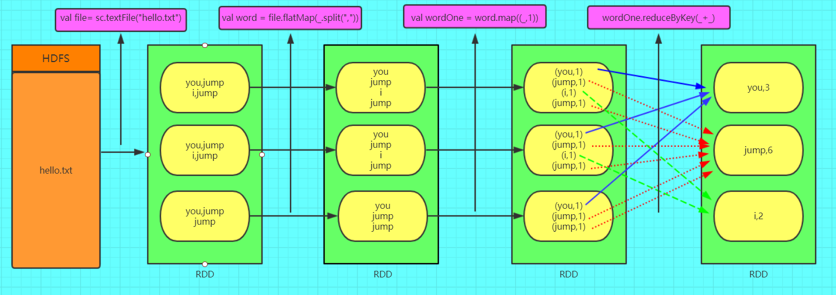
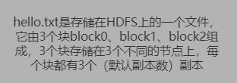
弹性分布数据集(RDD)
WordCount
Transformation
将一个已有的RDD生成另外一个RDD，具有lazy特性(延迟加载)。其代码不会真正被执行。只有当程序里面遇到一个action算子的时候，代码才会真正被执行，该设计让Spark更有效率地运行
Notes:
用户可以在创建RDD时指定RDD的分片个数，如果没有指定，那么就会采用默认值。默认值就是程序所分配到的CPU Core的数目。
compute函数会对迭代器进行复合，不需要保存每次计算的结果。
在部分分区数据丢失时，Spark可以通过这个依赖关系重新计算丢失的分区数据，而不是对RDD的所有分区进行重新计算。
当前Spark中实现了两种类型的分片函数，一个是基于哈希的HashPartitioner，另外一个是基于范围的RangePartitioner。Partitioner函数不但决定了RDD本身的分片数量，也决定了parent RDD Shuffle输出时的分片数量。
<编号>

Slide 29
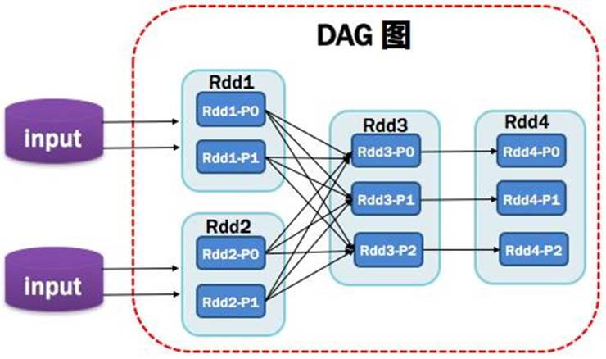
有向无环图调度(DAG Scheduler)
概念
作业（Job）：调用RDD的一个action，如count
调度阶段（Stage ）： 代表一个Job的DAG，会在发生shuffle处被切分，切分后每一个部分即为一个Stage
任务（Task ）：最终被发送到Executor执行的任务
Notes:
用户可以在创建RDD时指定RDD的分片个数，如果没有指定，那么就会采用默认值。默认值就是程序所分配到的CPU Core的数目。
compute函数会对迭代器进行复合，不需要保存每次计算的结果。
在部分分区数据丢失时，Spark可以通过这个依赖关系重新计算丢失的分区数据，而不是对RDD的所有分区进行重新计算。
当前Spark中实现了两种类型的分片函数，一个是基于哈希的HashPartitioner，另外一个是基于范围的RangePartitioner。Partitioner函数不但决定了RDD本身的分片数量，也决定了parent RDD Shuffle输出时的分片数量。
<编号>

Slide 30
Spark组件
Spark SQL
Spark SQL是Spark处理结构化数据的库。它支持通过SQL查询数据，就像HQL(Hive SQL)一样，并且支持很多数据源，像Hive表，JSON等

Slide 31
Spark组件
Spark Streaming
实时数据流处理组件，类似Storm
Spark Streaming提供了API来操作实时流数据

Slide 32
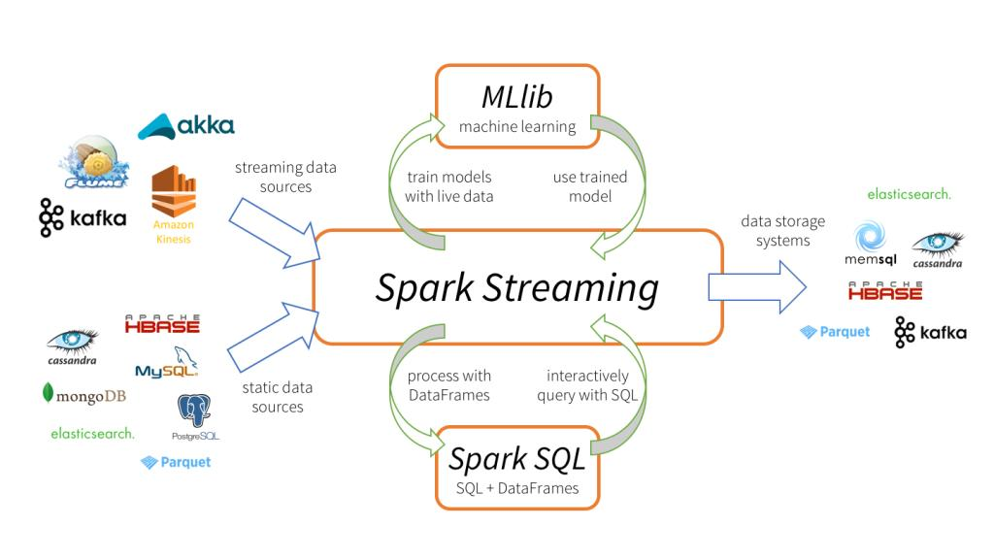
Spark Streaming
Notes:
用户可以在创建RDD时指定RDD的分片个数，如果没有指定，那么就会采用默认值。默认值就是程序所分配到的CPU Core的数目。
compute函数会对迭代器进行复合，不需要保存每次计算的结果。
在部分分区数据丢失时，Spark可以通过这个依赖关系重新计算丢失的分区数据，而不是对RDD的所有分区进行重新计算。
当前Spark中实现了两种类型的分片函数，一个是基于哈希的HashPartitioner，另外一个是基于范围的RangePartitioner。Partitioner函数不但决定了RDD本身的分片数量，也决定了parent RDD Shuffle输出时的分片数量。
<编号>

Slide 33
Spark组件
MLib
MLlib(machine learning lib)包含了分类，聚类，回归，协同过滤算法，还包括模型评估，和数据导入。
它提供了一些低级的机器学习原语，包括通用梯度下降优化算法。
MLlib提供的方法，都支持集群上的横向扩展。

Slide 34
Spark组件
GrpahX
是处理图并进行图的并行计算（如社交网络图）。
Graphx也继承了Spark RDD API，同时允许创建有向图。
Graphx提供了各种图的操作，也包含了常用的图算法，如PageRank等。

Slide 35
Spark组件
集群管理
Spark能够运行在很多集群上面，包括Hadoop YARN，Apache Mesos和Spark自带的单独调度器（Standalone Scheduler）
如果你把Spark安装在了裸机上面，单独调度器能够提供简单的方式运行Spark
如果你已经有了Hadoop Yarn或者Mesos集群，那么Spark对这些集群管理工具的支持，使你的Spark应用程序能够在这些集群上面运行。

Slide 36
Spark特点
架构先进
Scala语言编写，代码简洁高校（提供多种语言API）
基于DAG的执行引擎，减少多次计算之间中间结果写到HDFS的开销
建立在统一的RDD上，以基本一致的方式应对不同大数据处理场景
提供Cache机制支持反复迭代计算或多次数据共享，减少数据IO开销
提供整体解决方案
基于RDD模型形成一套生态圈，提供了full-stack解决方案
包括Spark内存批处理、Spark SQL交互式查询、 Spark Streaming流式计算，常用图计算和ML算法
与Hadoop无缝衔接
基于可使用YARN作为其集群管理器
可读取HDFS、HBASE等一起Hadoop的数据
Notes:
Scala是一门现代的多范式编程语言，类似java的编程语言，旨在以简练、优雅及类型安全的方式来表达常用编程模式。它平滑地集成了面向对象和函数语言的特性。
<编号>

Slide 37
Spark生态系统
应用场景 | 时间跨度 | 其他框架 | Spark组件
复杂的批量数据处理 | 小时级 | MapReduce、Hive | Spark
基于历史数据的交互式查询 | 分钟级 秒级 | Impala、Dremel、Drill | Spark SQL
基于实时数据流的数据处理 | 毫秒 秒级 | Storm、S4 | Spark Streaming
基于历史数据的数据挖掘 | - | Mahout | MLlib
图结构数据的处理 | - | Pregel、Hama | GraphX

Slide 38
提纲
Spark的诞生
Spark和Hadoop的对比
Spark简介

Slide 39
Spark与Hadoop的对比
Hadoop存在如下一些缺点：
表达能力有限，局限于MapReduce操作
磁盘IO开销大
延迟高
任务之间的衔接涉及IO开销
在前一个任务执行完成之前，其他任务就无法开始，难以胜任复杂、多阶段的计算任务

Slide 40
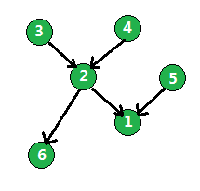
Spark与Hadoop的对比
相比于Hadoop MR，Spark具有如下优点：
Spark的计算模式属于MapReduce，但不局限于Map和Reduce操作，还提供了多种数据集操作类型，编程模型比Hadoop MapReduce更灵活
Spark提供了内存计算，可将中间结果放到内存中，对于迭代运算效率更高
Spark基于有向无环图(DAG)的任务调度执行机制，要优于Hadoop MapReduce的迭代执行机制

Slide 41
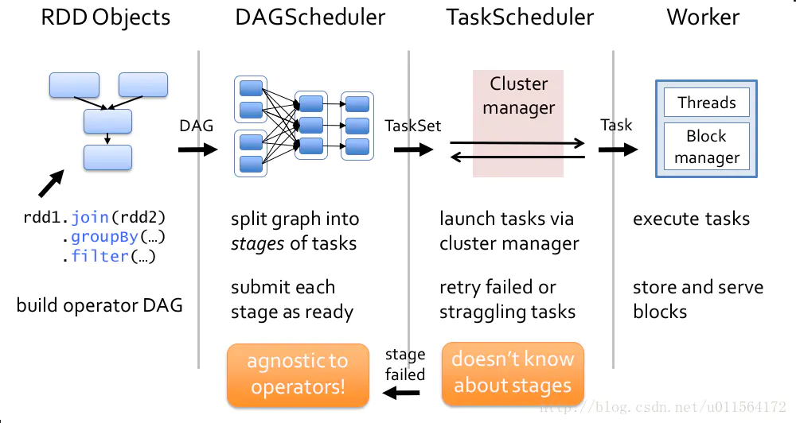
Spark与Hadoop的执行流程对比
Input-Split-0
Map-0
Map-0
Reduce-0
Input-Split-1
Map-0
Map-1
Result
Reduce-1
Input-Split-2
Map-0
Map-2
…
Shuffle、
Middle Results
引自：blog.csdn.net/u011564172，转自SPARK官网

Slide 42
Spark与Hadoop的对比
使用Hadoop进行迭代计算非常耗资源
Spark将数据载入内存后，之后的迭代计算都可以直接使用内存中的中间结果作运算，避免从磁盘中频繁读取数据
Hadoop与Spark执行逻辑回归的时间对比

Slide 43
Spark与Hadoop的对比
MapReduce | Spark
数据存储结构：磁盘HDFS文件系统的split | 使用内存构建弹性分布式数据集RDD，对数据进行运算和cache
任务调度：Map + Reduce | DAG: Transformation + Action
计算中间结果落到磁盘，IO及序列化、反序列化代价大 | 计算中间结果在内存中维护 存取速度比磁盘高几个数量级
Task以进程的方式维护，需要数秒时间才能启动任务 | Task以线程的方式维护，对于小数据集读取能够达到亚秒级的延迟

Slide 44



THEORY
PRACTICAL
<编号>

Slide 45
Spark——实践
Spark安装:
安装jdk
安装scala
安装hadoop
安装spark
参考blog:https://www.cnblogs.com/swordfall/p/7868589.html

Slide 46
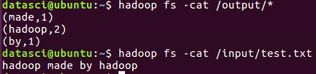
Spark——实践
Spark-Scala：
作业：使用Spark-Scala实现wordcount

Slide 47
Spark——实践
Spark-Scala：
补充知识：函数式编程
函数式编程：
核心：嵌套
视图：计算机视图（输入输出）
思想：函数也能作为函数的输入输出
特点：代码优雅简洁

Slide 48
Spark——实践
Spark-Scala：
作业：使用Spark-Scala实现wordcount

